Slide 1
Monitorización
De La RED
Presentado por: Francisco Navas Alonso
Sergio Blanco Monge
César Dávila González

Slide 2

ÍNDICE
Topología
Máquinas Virtuales
DNS
VNC
Apache, PHP, MySQL, PHPMyAdmin
Certificado Digital & HTTPS
Base de Datos
Implantación página Web
Monit

Slide 3
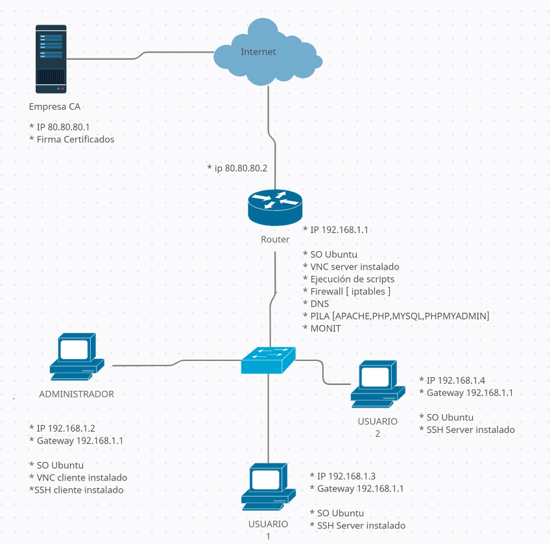

TOPOLOGÍA
Creately es una aplicación web gratuita que permite crear diagramas de red.

Slide 4

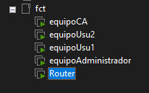
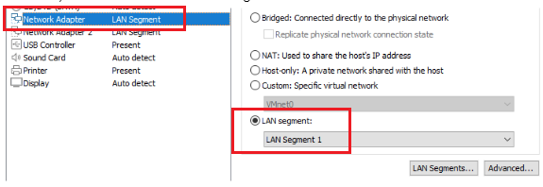
MÁQUINAS VIRTUALES
Configuración de la máquina virtual:

Slide 5

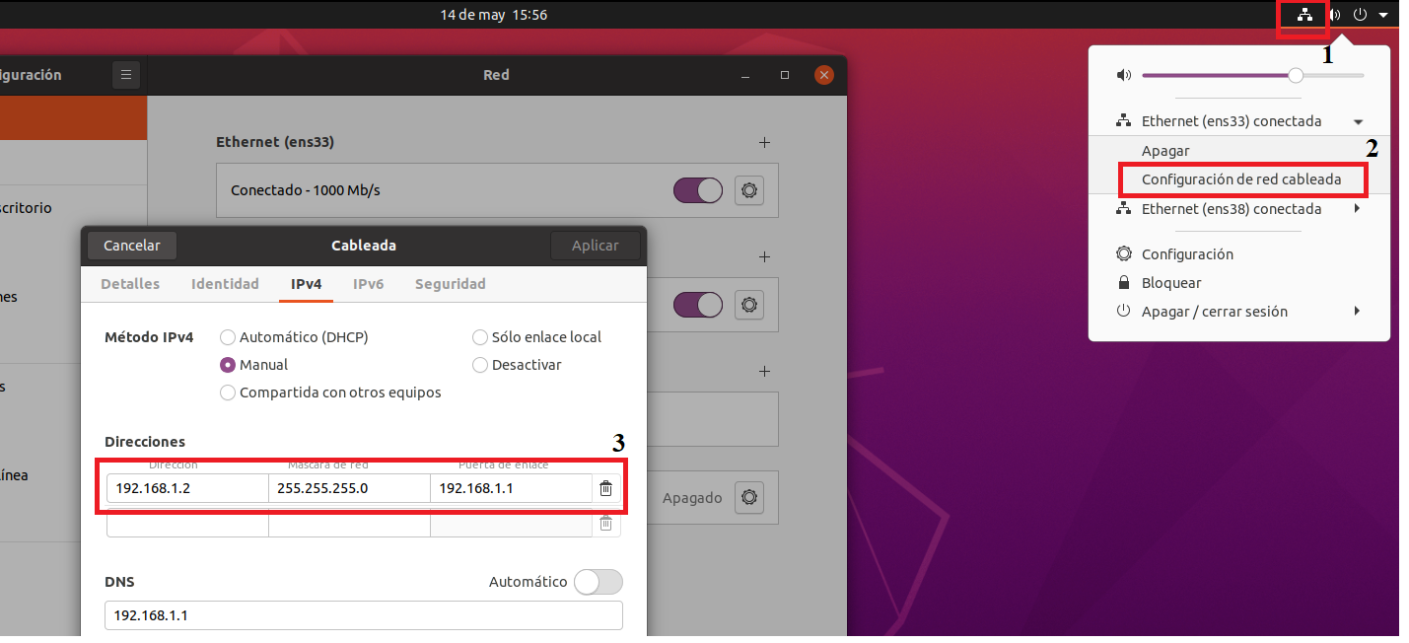
MÁQUINAS VIRTUALES
Configuración dentro de la máquina virtual:
En /etc/hostname :
Cambiamos todos los nombres de equipo. Ejemplo:
Configuramos todas las tarjetas de red siguiendo la topología de red. Ejemplo:

Slide 6
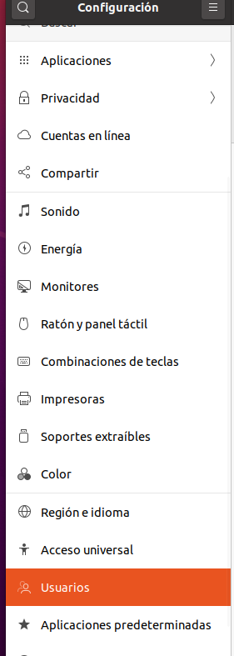
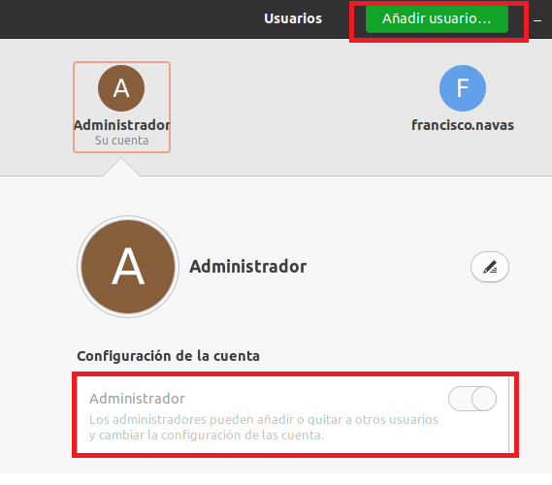

MÁQUINAS VIRTUALES
Configuración dentro de la máquina virtual:
Usuarios, Las máquinas tendrán 2 usuarios Administrador y nombre.apellido

Slide 7

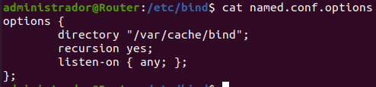
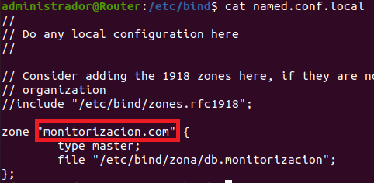
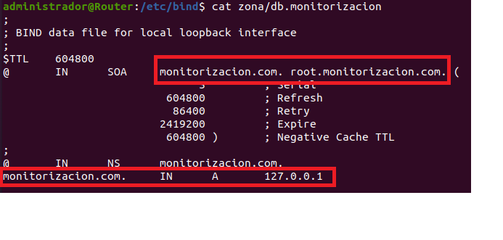
DNS
Configuración DNS:
sudo apt install bind9 bind9-utils Una vez instalado, realizamos la configuración en:
named.conf.local
named.conf.options
zona/db.monitorización

Slide 8
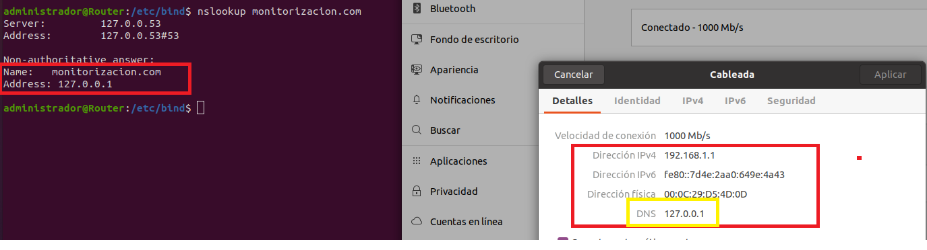
DNS
Funcionamiento DNS:
Primero, debemos indicar en cada equipo cuál será su servidor DNS. Ejemplo:
Después, ya podemos comprobar que resuelve correctamente.

Slide 9

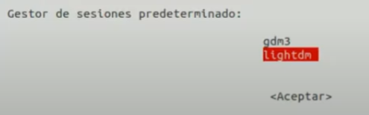
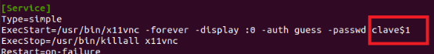
VNC
Instalacion y configuracion VNC:
VNC es un software de código libre que permite controlar el servidor desde un cliente.
En el Router (Firewall), instalamos VNC Server.
Primero, instalamos el administrador de pantalla Lightdm con sudo apt install lightdm.
Instalamos VNC con sudo apt install x11vnc y lo iniciamos con x11vnc .
Creamos el archivo /lib/systemd/system/x11vnc.service para indicar el password que usaremos para la conexión remota.

Slide 10

VNC
Uso de VNC:
Ahora estamos conectados, remotamente, al Router.

Slide 11

Apache, PHP, MySQL, PHPMyAdmin
Instalación y Configuración:
Primero, instalamos Apache con el comando :
sudo apt install apache2
A continuación, el intérprete de PHP:
sudo apt install php libapache2-mod-php php-mysql
Una vez instalado, instalamos mysql-server y ejecutamos un complemento :
sudo apt install mysql-server
sudo mysql_secure_installation
Cuando realizamos la ejecución de mysql_secure_installation , debemos introducir un password para conectarnos con el usuario ROOT
Por último, instalamos el Gestor gráfico de BBDD (PHPMyAdmin) :
sudo apt install phpmyadmin
Y nos pedirá introducir el password para autenticarnos en la BBDD

Slide 12
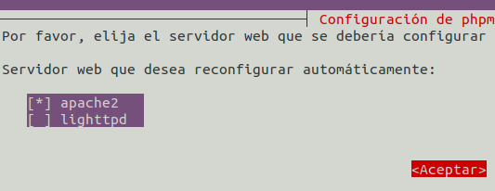
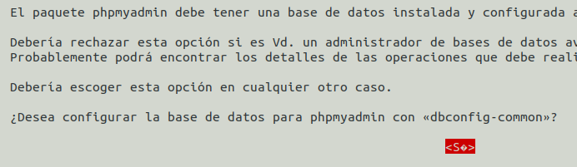
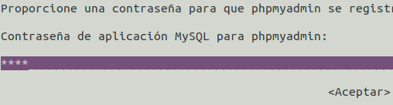
Apache, PHP, MySQL, PHPMyAdmin
Instalación y Configuración:
Pasos específicos en la instalación de PHPMyAdmin
1
2
3

Slide 13
Apache, PHP, MySQL, PHPMyAdmin
Funcionamiento:

Slide 14

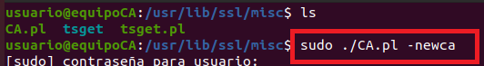
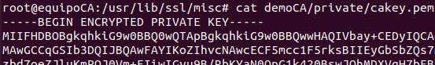
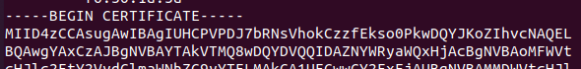
CERTIFICADO DIGITAL
Obtención de Certificado Digital:
El Certificado Digital garantizará la identidad de nuestra página web de monitorización.
En equipoCA, creamos su clave privada y su certificado.

Slide 15
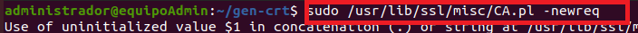
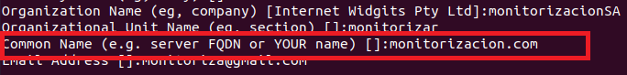
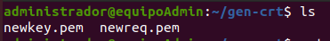
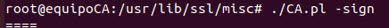
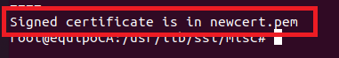

CERTIFICADO DIGITAL
Obtención de Certificado Digital:
En equipoAdmin, elaboramos una solicitud de certificado y una clave privada para nuestra empresa.
En equipoCA, firmamos la solicitud de certificado de nuestra empresa con el certificado del CA.
Ya tenemos en equipoAdmin, el Certificado firmado.

Slide 16

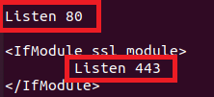
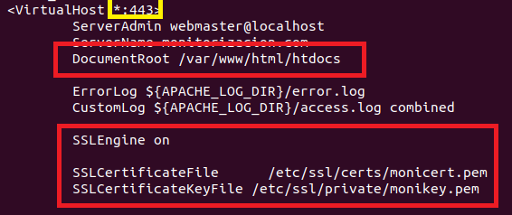
CERTIFICADO DIGITAL
Configurar HTTPS:
Renombramos y situamos el Certificado y la clave privada a los directorios correspondientes para que pueda usarlos Apache en modo SSL.
Verificamos en /etc/apache2/ports.conf que Apache escucha por los puertos 80 y 443:
En la ruta /etc/apache2/sites-enabled creamos el
fichero monissl.conf e indicamos las rutas
a nuestro certificado

Slide 17
CERTIFICADO DIGITAL
Configurar HTTPS:
Activamos el módulo SSL con a2enmod ssl , para poder trabajar con HTTPS.
Reiniciamos el servicio de apache2 :
Comprobamos que nos pide el passphrase de nuestra clave privada indicada en la creación del CRT.

Slide 18
CERTIFICADO DIGITAL
Comprobación del Certificado Digital :

Slide 19

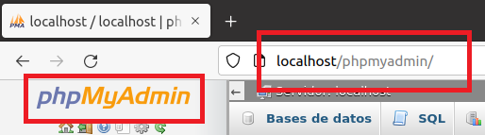

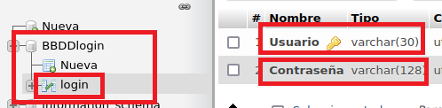
BASE DE DATOS
Creación de la BBDD y Tabla:
Nos conectamos a phpmyadmin
Y creamos la BBDD siguiendo los pasos:
Después, creamos la tabla llamada login y le introducimos los campos Usuario y Contraseña :

Slide 20

BASE DE DATOS
Inserción de la primera contraseña:
Cómo funciona el código es muy simple:

Slide 21

IMPLANTACIÓN PÁGINA WEB
Demostración Login y Reseteo Contraseña:

Slide 22
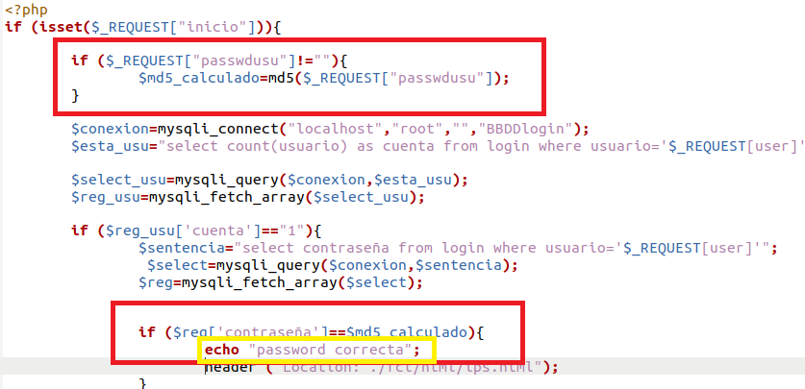
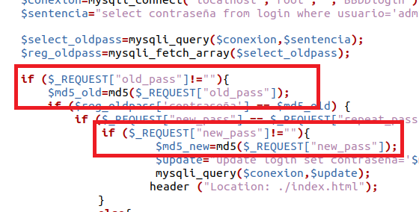
IMPLANTACIÓN PÁGINA WEB
¿Cómo damos acceso a la web?
← Verificación si pass de usuario == BBDD
en ese momento
→
Reseteo de pass verificando si :
Pass de usuario == BBDD en ese momento y
si pass1=pass2 sin poder dejar vacíos
dichos campos.

Slide 23
IMPLANTACIÓN PÁGINA WEB
Uso de la WEB:

Slide 24
IMPLANTACIÓN PÁGINA WEB
Uso de la WEB:
Cuando se apaga un equipo, ¿qué ocurre?

Slide 25

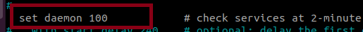
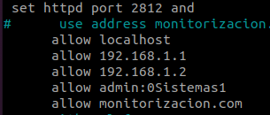
MONIT
Instalación y configuración:
Monit es una herramienta web gratuita para administrar y monitorizar sistemas Linux que usa una interfaz liviana.
En el Router, instalamos Monit con sudo apt install monit
En el archivo de configuración /etc/monit/monitrc indicamos:
Período de refresco de
casi 2 minutos.
Puerto de escucha por defecto: 2812.
Solo permitimos las conexiones desde el equipo
del Administrador y del Router.
El usuario y la contraseña para loguearse.

Slide 26

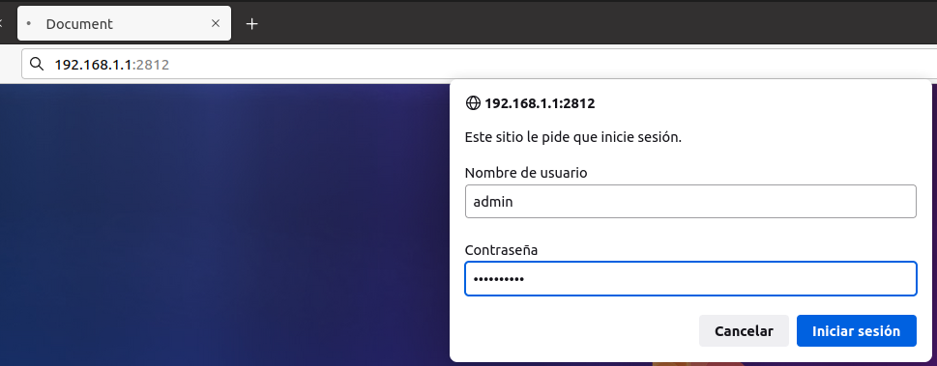
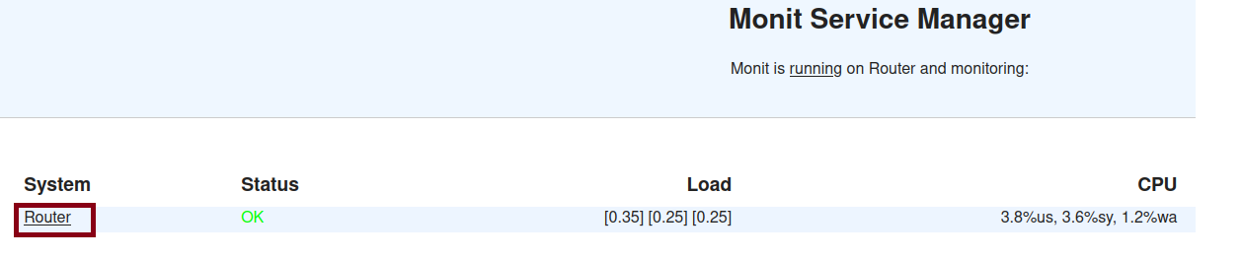
MONIT
Primer vistazo a la aplicación:
Primero, verificamos que el archivo /etc/monit/monitrc no tiene errores :
Seguimos con el reinicio del servicio: sudo systemctl restart monit ,abrimos el navegador e introducimos la ip:2812
Nos pedirá usuario y contraseña establecidos anteriormente :
Si el login es correcto, veremos al entrar:

Slide 27
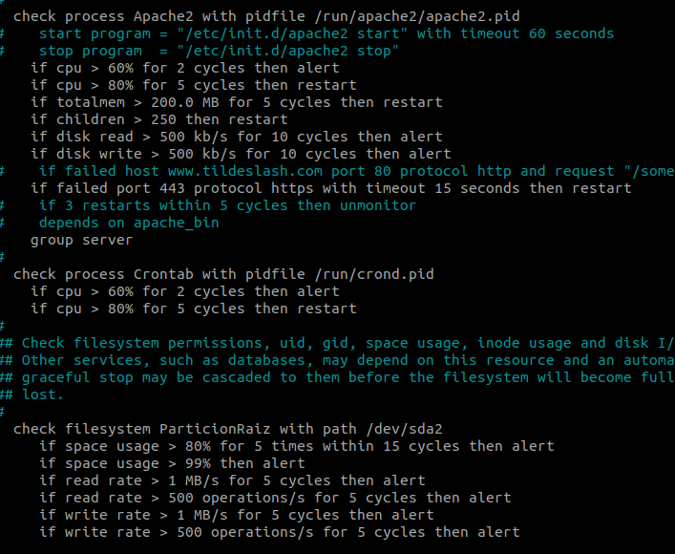
MONIT
Agregar elementos a monitorizar:
Editamos, de nuevo, /etc/monit/monitrc
Agregamos los procesos: Apache2 y Crontab.
Agregamos la partición del disco del Router.

Slide 28
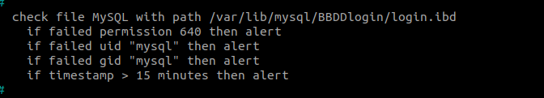
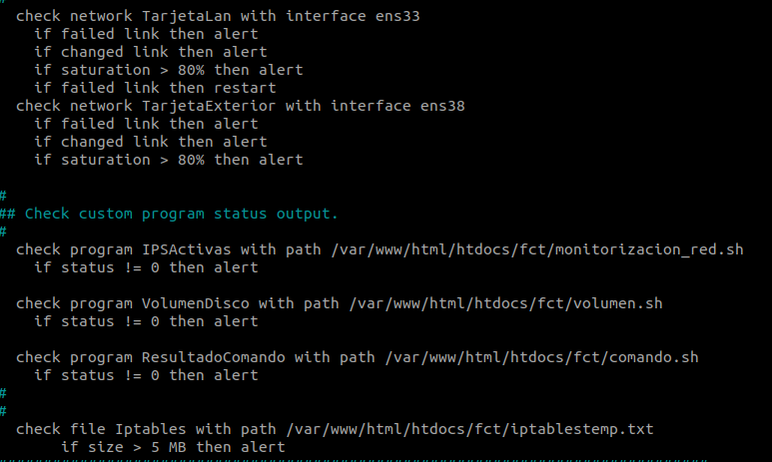
MONIT
Agregar elementos a monitorizar:
Agregamos la base de datos: MySQL.
Agregamos las tarjetas de red : ens33 y ens38.

Slide 29
MONIT
Agregar elementos a monitorizar:
Agregamos los programas .
Agregamos un archivo .

Slide 30
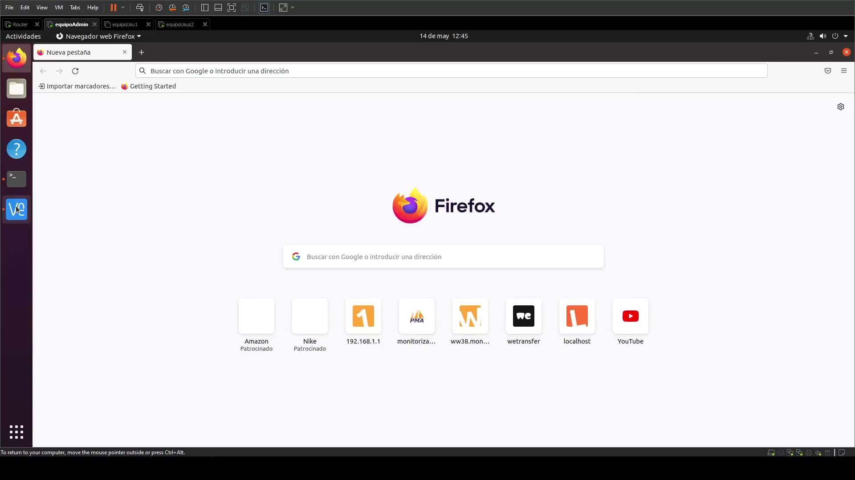
MONIT
Comprobar el funcionamiento:

Slide 31
GRACIAS POR LA ATENCIÓN
FIN

Slide 32
Preguntas
https://github.com/ProyctoFCT-MonitorizacionDeRED/Estructura/tree/main/htdocs

